Slide 1
Сетевой проект «Старт с книгой»
МУНИЦИПАЛЬНОЕ БЮДЖЕТНОЕ ОБЩЕОБРАЗОВАТЕЛЬНОЕ УЧРЕЖДЕНИЕ
«СРЕДНЯЯ ОБЩЕОБРАЗОВАТЕЛЬНАЯ ШКОЛА №21»
427966, Удмуртская Республика, город Сарапул, ул. Костычева д.28
Notes:
Представляем сетевой проект «Старт с книгой», с которым Наша школа стала победителем конкурса на предоставление в 2018 году грантов в форме субсидий из федерального бюджета юридическим лицам государственной программы Российской Федерации «Развитие образования»
Конкурс 2018-03-01 «Поддержка детского и юношеского чтения»
Проект направлен на реализацию мероприятий по формированию инфраструктуры чтения, содействию повышения читательской культуры, популяризации читательской активности учащихся.

Slide 2
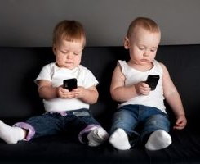
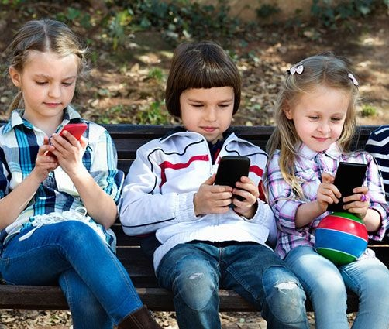
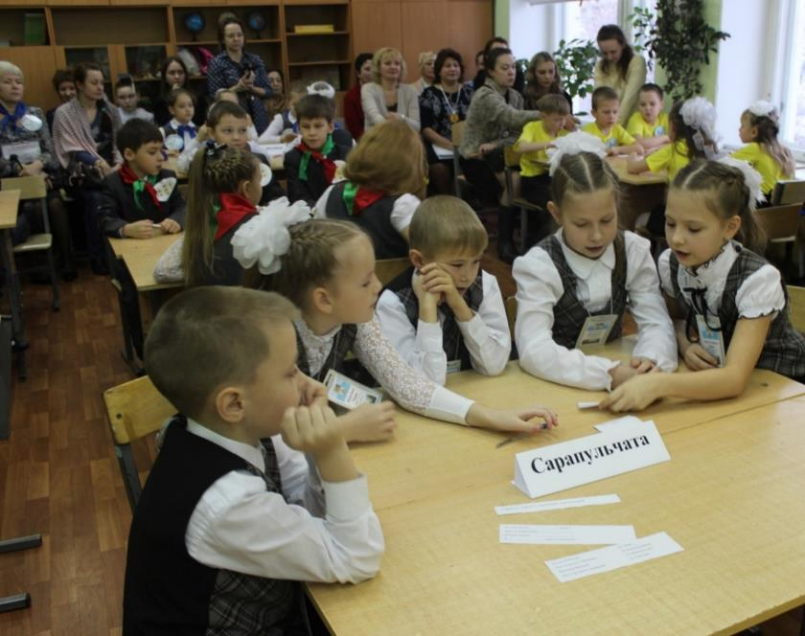
Notes:
Ни для кого не секрет, что идет снижение интереса детей к чтению книг. Из этого вытекает следующая проблема, дети, привыкшие к быстрому просматриванию информации на гаджетах, не вчитываются в смысл содержания, а следствие отсутствует смысловое чтение. Статистика оборота литературы в нашей школьной библиотеке подтверждает общую тенденцию - снижение у сегодняшних школьников уровня умений работы с книгой как источником информации.

Slide 3
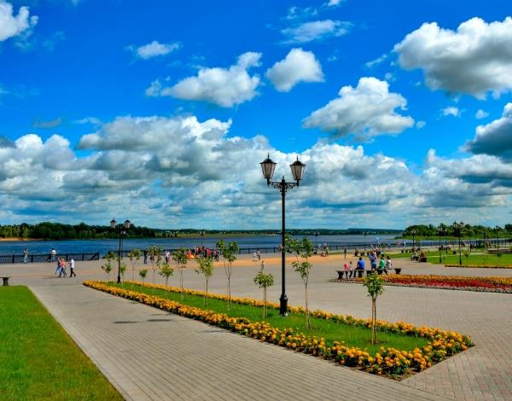
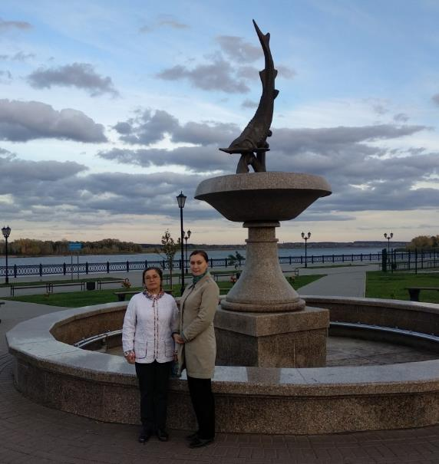
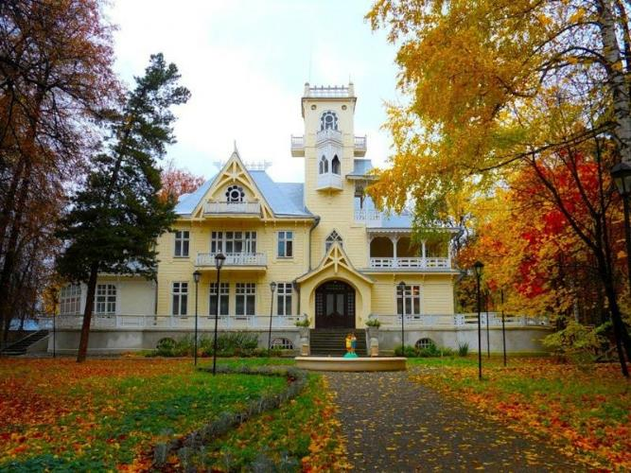
Сарапул, Удмуртская Республика
Notes:
Город Сарапул насчитывает 235-летнюю историю и обладает высоким потенциалом развития туризма в Удмуртии. В 2008 году в Удмуртии по инициативе Сарапула начали разрабатывать концепцию туристического кластера "Камский берег". Сбалансированная стратегия развития туристической сферы и успешная ее реализация становится катализатором развития всей социокультурной и экономической жизни города. Таким образом туризм даст развитие новым отраслям и рабочие места горожанам. Это значит, что кадровый потенциал инфраструктуры туризма в городе формируется уже сейчас и существенную его часть составят сегодняшние школьники.
С этой точки зрения видится одна из задач городского образования - формирование краеведческого социокультурного потенциала растущего горожанина. А средством расширения представлений о прошлом и настоящем старинного уездного купеческого Сарапула, с нашей точки зрения, в первую очередь является чтение краеведческой, научно-популярной и художественной литературы о родном городе.

Slide 4
Книги издательского проекта «Память Сарапула»
Notes:
Каждый город – это «книга времён», а её страницы – улицы и здания! Очень важно научить ребенка «читать» эту книгу. Это и значит – просто любить свой родной город! Историю города – его улиц, домов, людей, ребёнок узнает от взрослых, которые любят свой город в настоящем, и знают его прошлое. Чтобы и дети любили свой город, сохраняли его культурные традиции, они должны узнавать о жизни наших предков по воспоминаниям, историческим документам, читая книги. В городе Сарапуле более 10 лет существуют несколько издательских проектов организованные по инициативе администрации города. Выпущены замечательные серии книг «Память Сарапула», «Культурный слой»,

Slide 5
Серия книг «Сарапульское детство»
Notes:
Серия книг «Сарапульское детство» основа для реализацию сетевого проекта «Старт с книгой».

Slide 6
Инновационный сетевой проект «Старт с книгой»
Цель:
Позитивная социализация обучающихся в ходе формирования культуры чтения в соответствии ФГОС ОО на основе сетевого взаимодействия в городской инфраструктуре чтения литературы о родном городе.
Notes:
Цель проекта:
Позитивная социализация обучающихся в ходе формирования культуры чтения в соответствии ФГОС Общего Образования на основе сетевого взаимодействия в городской инфраструктуре чтения литературы о родном городе.

Slide 7
Сетевой проект «Старт с книгой»
Создание нормативной базы и апробация модели оптимизации совместной деятельности школы, ДОУ и сетевого сообщества по развитию инфраструктуры чтения краеведческой научно-популярной и художественной литературы о Сарапуле.
Методическое обеспечение преемственности работы с книгами серии «Сарапульское детство» в семье, ДОУ и начальной школе по предметам: «Краеведение», «Русский язык», «Литературное чтение».
Издание хрестоматии по краеведению «Сарапульское детство», для реализации направления проекта «Читательский портфель - Сарапульское детство».
Совершенствование условий инновационной деятельности работы школьного информационно-библиотечного центра (ШИБЦ).
Обобщение и распространение опыта реализации сетевого проекта грантовой программы в городском и республиканском образовательном сообществе.
Задачи
Notes:
Для достижения поставленной цели мы определили следующие задачи, которые представлены на слайде.
Рассмотрим некоторые из них

Slide 8
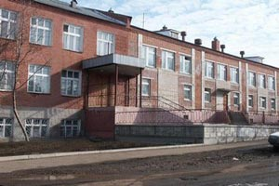
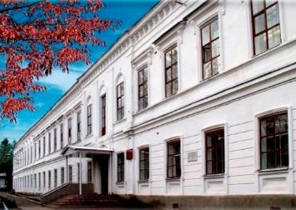
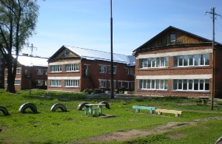
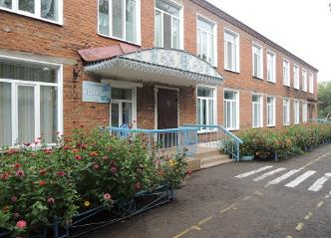
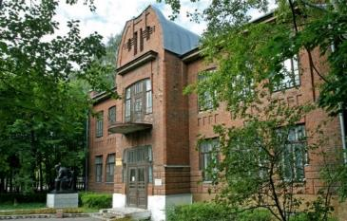
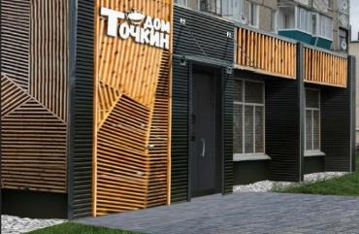
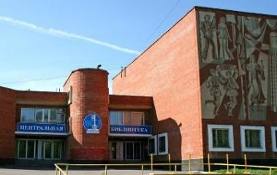
МБОУ СОШ №21
БПОУ УР
"САРАПУЛЬСКИЙ
ПЕДАГОГИЧЕСКИЙ
КОЛЛЕДЖ"
МБДОУ Д/С №37
город
ОО
ОУ
МБДОУ Д/С №4
Музей истории
и культуры
Среднего Прикамья
ДОУ
Центральная
библиотека
им. Н. Крупской
Театр студия «Точка»
Notes:
Создание нормативной базы и апробация модели оптимизации совместной деятельности школы, ДОУ и сетевого сообщества по развитию инфраструктуры чтения краеведческой научно-популярной и художественной литературы о Сарапуле.
В рамках реализации проекта мы привлекли к сетевому взаимодействию школы города, дошкольные образовательные учреждения, Краеведческий Музей, Театр студия «Точка», Центральную библиотеку, Детско-юношеский центр.

Slide 9
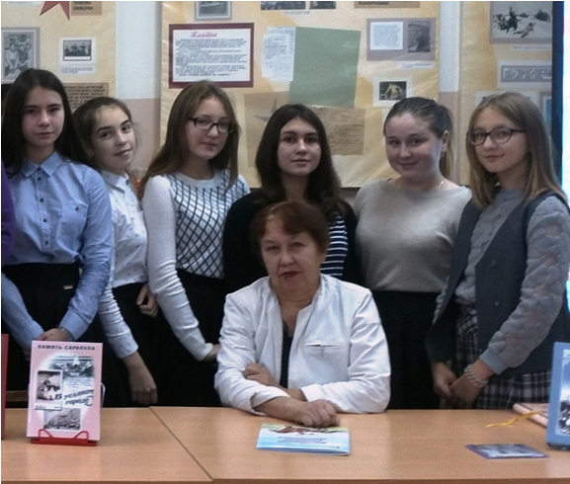
Notes:
Для реализации направления проекта «Читательский портфель» предполагается издание хрестоматии по краеведению «Сарапульское детство».
В нашем городе в 2006-2007г.г издана детская литературная серия «Сарапульское детство» автор Татьяна Борисовна Пеганова.
Посредством художественных текстов, имеющих реальную краеведческую основу, книги позволяют ребёнку погружаться в различные исторические эпохи, формируют чувство сопричастности к городской жизни и истории.
Проектная группа подготовила переиздание литературной серии «Сарапульское детство» в формате Хрестоматии, включив дидактические задания после каждого раздела.

Slide 10
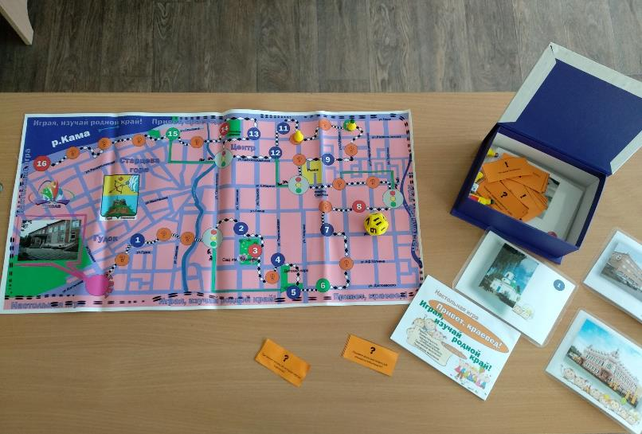
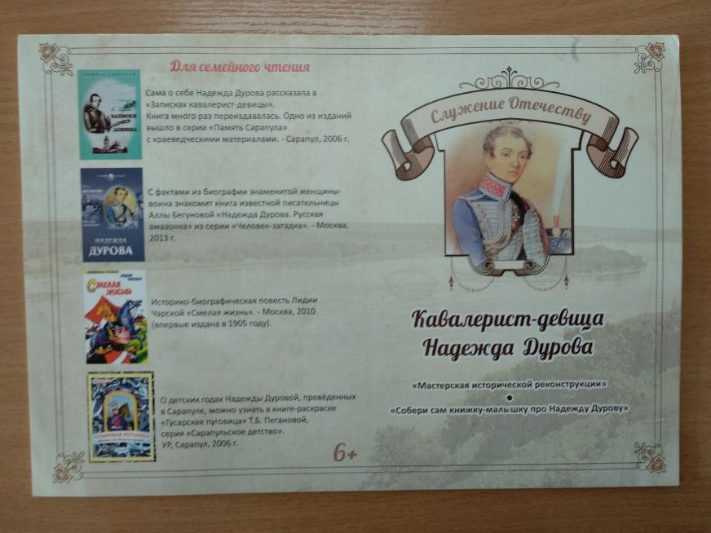
Игровые пособия: «Привет, краевед!» «Кавалерист – девица Надежда Дурова»
Notes:
Хрестоматия будет подарена в библиотеки образовательных учреждений города в виде «Читательского портфеля», дополненная игровыми пособиями «Привет КРАЕВЕД!» и «Кавалерист-девица Надежда Дурова».

Slide 11
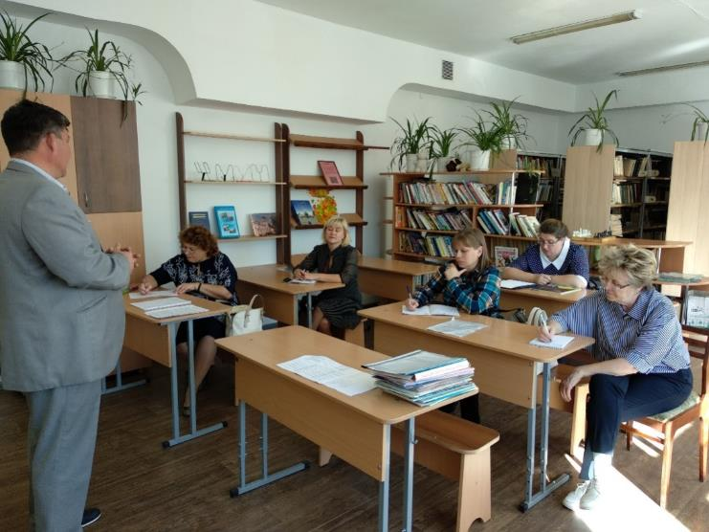
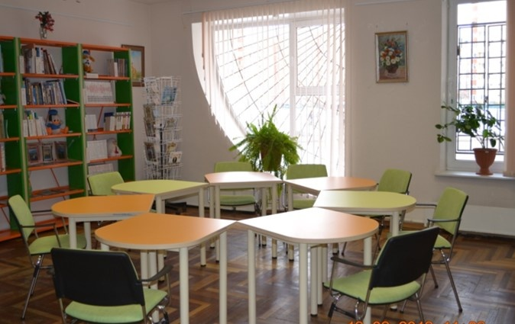
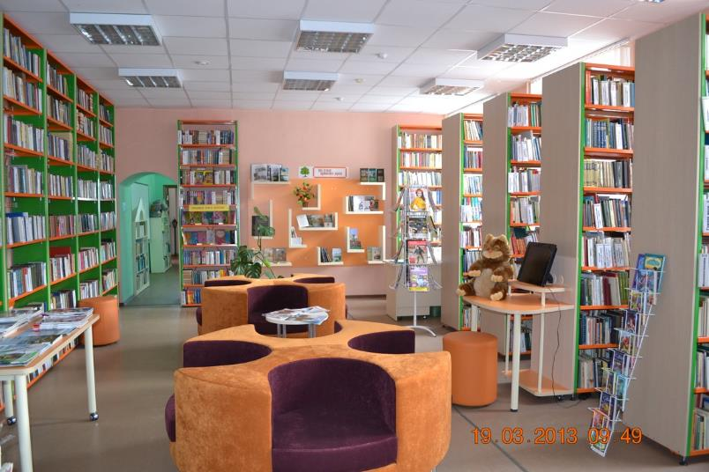
Notes:
Совершенствование условий инновационной деятельности работы школьного информационно-библиотечного центра (ШИБЦ).
Для усиления мотивации чтения в рамках выполнения детских исследовательских проектов по содержанию краеведческой литературы, планируется формирование у школьников навыков работы с аудиторией, подготовки современных презентаций, обучение работе с современным презентационным оборудованием.
Школьный информационно-библиотечный центр претерпевает большие изменения. Трансформируемая мебель, технические средства, проектор, интерактивная доска, ноутбуки, звуковая аппаратура в библиотеке послужит для проведения детских и методических мероприятий проекта.

Slide 12
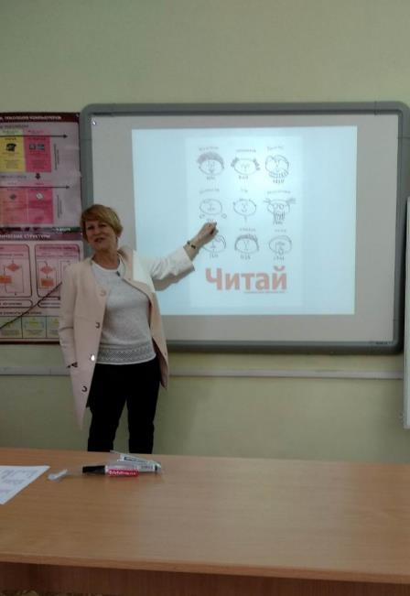
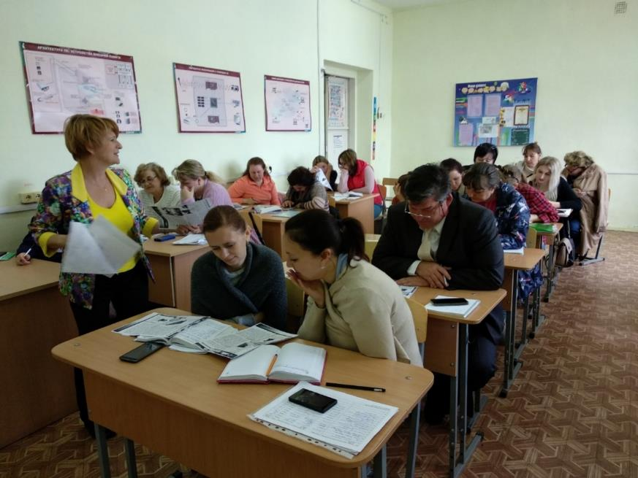
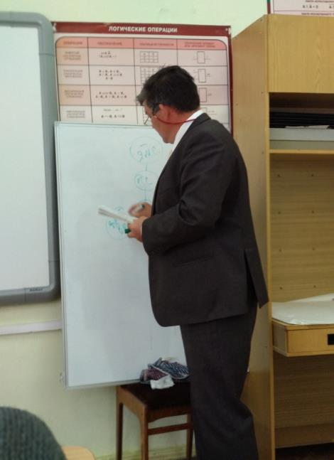
Повышение квалификации педагогов Формирование метапредметных УУД. Смысловое чтение и работа с текстом.
Notes:
Для осуществления поставленных целей и задач сетевого проекта, более 70% педагогов школы повысили квалификацию. Для них были организованы курсы: «Формирование метапредметных УУД. Смысловое чтение и работа с текстом».

Slide 13
Диагностики: «Готовность к обучению чтению» «Ребенок и книга»
Notes:
Одной из важных составляющих проекта является диагностика.
Были проведены следующие диагностики:
1) «Готовность к обучению чтению» - приняли участие 44 первоклассника. Результат диагностики - 75 % процентов учеников готовы к данной деятельности,
2) «Ребенок и книга» - в анкетировании приняли участие 44 родителя. Результат - 89 % не читают книг, 54% нет домашней библиотеки, и лишь 35 % посещают библиотеку.

Slide 14
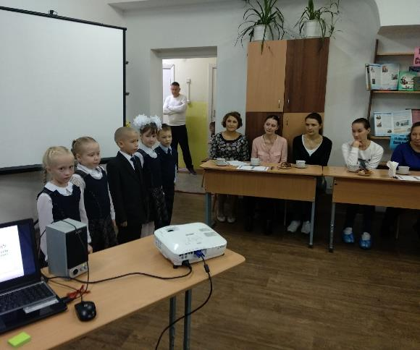
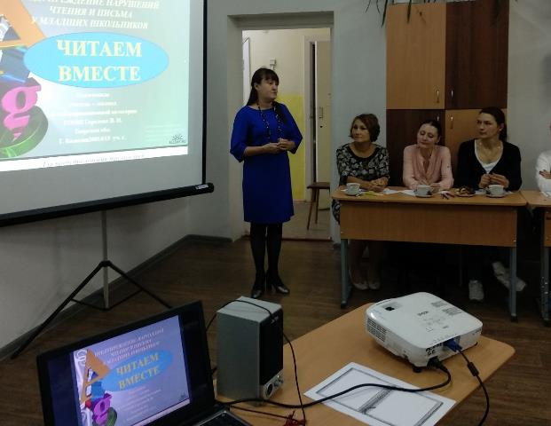
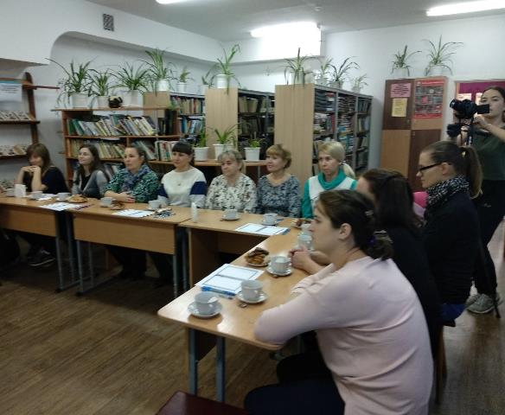
Открытие клуба «Читающая мама- читающий город»
Notes:
В рамках проекта был создан клуб «Читающая мама - читающий город».
На первом заседании с мамами были проведены практические и теоретические занятия, направленные на совместную работу по привлечению к чтению.
Для позитивной социализации обучающихся в ходе формирования культуры чтения будут проведены
- спектакли детского театра «Точка»,
- конкурсы детского творчества,
- выездные экскурсии «Дом с фамилией».
- для педагогов будет проведен конкурс методических разработок «Я - юный читатель Сарапула города!».
Заключительным мероприятием станет фестиваль «Горжусь тобой, Сарапул !».

Slide 15
Читающие дети - читающий город!
Notes:
Создание социокультурного пространства через объединение ресурсной базы школы, библиотек, музеев, театральных коллективов обеспечит условия расширения опыта познавательных исследований на краеведческом содержании. Мы прогнозируем активизацию у школьников интереса к чтению в выбранном направлении через создание условий разнообразной деятельности детей, которая опирается на их читательский опыт.
Девиз проекта «Читающие дети - читающий город!».
Спасибо за внимание!

Slide 16
Спасибо за внимание
Notes:
Спасибо за внимание!

